Slide 1
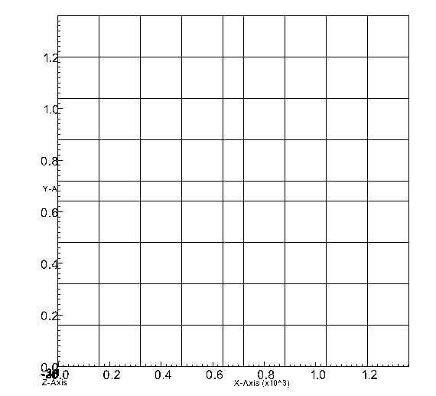
P

Slide 2
I
I
P
P
I
I

Slide 3
P
P

Slide 4
P
P
I

